Slide 1


















幼儿园感恩节策划方案PPT模板

Slide 2







活动意义
目录
CONTENTS
活动概况
活动筹备
活动实施

Slide 3



01
活动意义

Slide 4





活动意义
感恩 现在的许多人没有一颗感恩的心，面对他人的帮助，甚至连一声“谢谢”也不会说，这不能不说是社会文明的一种悲哀。为了唤起那已被一层层习惯与世故压在灵魂最深处的善良本性与感恩之心，我们组织生活部借西方“感恩节”的机会，在校园内开展“心存感恩，永不言弃”的感恩节系列活动。

Slide 5
02
活动概况

Slide 6
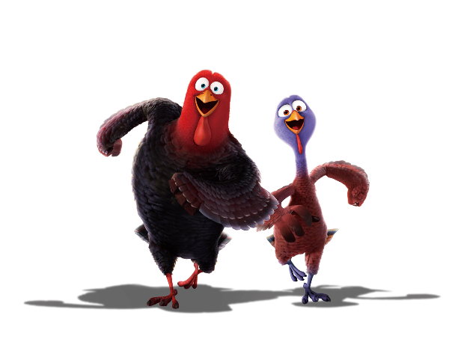
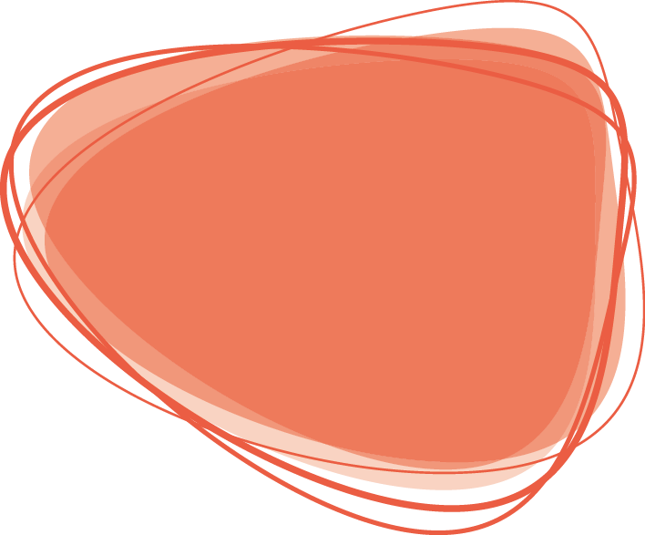
活动主题
心存感恩，
永不言弃

Slide 7

活动宗旨
感恩是一种处世哲学，是生活中的大智慧。人生在世，不可能一帆风顺。
感恩是一种处世哲学，是生活中的大智慧。人生在世，不可能一帆风顺。
第二项
第四项
感恩是一种处世哲学，是生活中的大智慧。人生在世，不可能一帆风顺。
感恩是一种处世哲学，是生活中的大智慧。人生在世，不可能一帆风顺。
第一项
第三项

Slide 8

活动时间
2017年11月25日 星期三
开幕式
中午11：30-13：00
下午14：00-18：30（一到三年级）
闭幕式
晚上19：00-21：30（四到六年级）

Slide 9



活动目的
感恩是一种处世哲学，是生活中的大智慧。人生在世，不可能一帆风顺，种种失败与挫折都需要我们勇敢地去面对，豁达地去处理
感恩是一种处世哲学，是生活中的大智慧。人生在世，不可能一帆风顺，种种失败与挫折都需要我们勇敢地去面对，豁达地去处理
感恩是一种处世哲学，是生活中的大智慧。人生在世，不可能一帆风顺，种种失败与挫折都需要我们勇敢地去面对，豁达地去处理

Slide 10


活动亮点
亮点（一）
感恩是一种处世哲学，是生活中的大智慧。人生在世，不可能一帆风顺，种种失败与挫折都需要我们勇敢地去面对，豁达地去处理

Slide 11

活动亮点
亮点（二）
感恩是一种处世哲学，是生活中的大智慧。人生在世，不可能一帆风顺，种种失败与挫折都需要我们勇敢地去面对，豁达地去处理

Slide 12

活动亮点
亮点（三）
感恩是一种处世哲学，是生活中的大智慧。人生在世，不可能一帆风顺，种种失败与挫折都需要我们勇敢地去面对，豁达地去处理

Slide 13
03
活动筹备

Slide 14

活动构成
PPT制作及播放
PPT制作及播放
写给各专业团支部一封信
写给各专业团支部一封信
感恩箴言收集活动及图片展
感恩箴言收集活动及图片展

Slide 15




活动项目
项目一
项目二
项目三

Slide 16

活动流程
开幕式
主题活动
参观
闭幕式
感恩是一种处世哲学，是生活中的大智慧。人生在世，不可能一帆风顺，种种失败与挫折都需要我们勇敢地去面对，豁达地去处理
感恩是一种处世哲学，是生活中的大智慧。人生在世，不可能一帆风顺，种种失败与挫折都需要我们勇敢地去面对，豁达地去处理
感恩是一种处世哲学，是生活中的大智慧。人生在世，不可能一帆风顺，种种失败与挫折都需要我们勇敢地去面对，豁达地去处理
感恩是一种处世哲学，是生活中的大智慧。人生在世，不可能一帆风顺，种种失败与挫折都需要我们勇敢地去面对，豁达地去处理

Slide 17


前期组织
项目一
项目一
感恩是一种处世哲学，是生活中的大智慧。人生在世，不可能一帆风顺，种种失败与挫折都需要我们勇敢地去面对，
感恩是一种处世哲学，是生活中的大智慧。人生在世，不可能一帆风顺，种种失败与挫折都需要我们勇敢地去面对，

Slide 18

前期组织
感恩是一种处世哲学，是生活中的大智慧。人生在世，不可能一帆风顺，种种失败与挫折都需要我们勇敢地去面对，豁达地去处理
感恩是一种处世哲学，是生活中的大智慧。人生在世，不可能一帆风顺，种种失败与挫折都需要我们勇敢地去面对，豁达地去处理
感恩是一种处世哲学，是生活中的大智慧。人生在世，不可能一帆风顺，种种失败与挫折都需要我们勇敢地去面对，豁达地去处理

Slide 19
04
活动实施

Slide 20



活动实施
感恩是一种处世哲学，是生活中的大智慧。人生在世，不可能一帆风顺，种种失败与挫折都需要我们勇敢地去面对，豁达地去处理
感恩是一种处世哲学，是生活中的大智慧。人生在世，不可能一帆风顺，种种失败与挫折都需要我们勇敢地去面对，豁达地去处理
感恩是一种处世哲学，是生活中的大智慧。人生在世，不可能一帆风顺，种种失败与挫折都需要我们勇敢地去面对，豁达地去处理

Slide 21

活动实施
感恩是一种处世哲学，是生活中的大智慧。人生在世，不可能一帆风顺，种种失败与挫折都需要我们勇敢地去面对，豁达地去处理
感恩是一种处世哲学，是生活中的大智慧。人生在世，不可能一帆风顺，种种失败与挫折都需要我们勇敢地去面对，豁达地去处理
感恩是一种处世哲学，是生活中的大智慧。人生在世，不可能一帆风顺，种种失败与挫折都需要我们勇敢地去面对，豁达地去处理
感恩是一种处世哲学，是生活中的大智慧。人生在世，不可能一帆风顺，种种失败与挫折都需要我们勇敢地去面对，豁达地去处理

Slide 22

活动实施
项目一
项目二
感恩是一种处世哲学，是生活中的大智慧。人生在世，不可能一帆风顺，种种失败与挫折都需要我们勇敢地去面对，豁达地去处理
感恩是一种处世哲学，是生活中的大智慧。人生在世，不可能一帆风顺，种种失败与挫折都需要我们勇敢地去面对，豁达地去处理

